Slide 1

第四章 存储器管理
Chapter 4 Memory Management

Slide 2

目 录
1
存储管理机制
2
连续分配存储管理
3
基本分页存储管理
4
基本分段存储管理
5
段页式存储管理

Slide 3
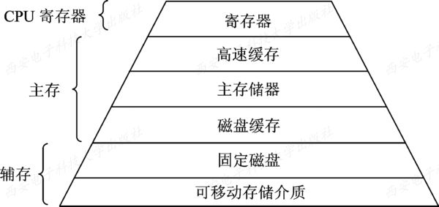
4.1 存储管理概述

Slide 4
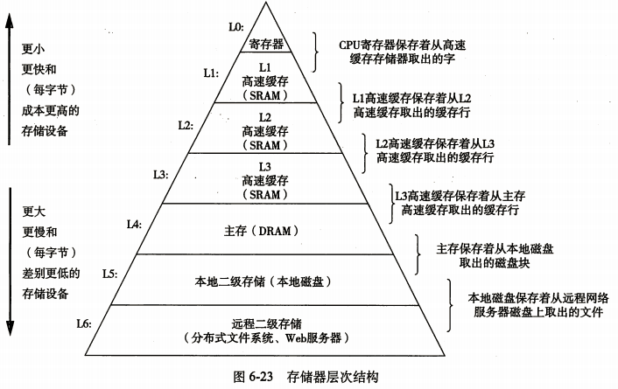
4.1 存储管理概述
访问时间
半个 CPU 时钟周期
几十 Kb ~几百 Kb ，读写速度 2~4 个 CPU 时钟周期
2M 左右，速度 10~20 个 CPU 周期
16M左右，速度 20~60 个 CPU 周期
读写速度200~300 个 CPU 周期之间
内存比 SSD 快 10-1000 倍，硬盘比内存慢 100W 倍左右
如 i9 CPU 有 512KB L1 Cache； 2MB L2 Cache； 16MB L3 Cache

Slide 5
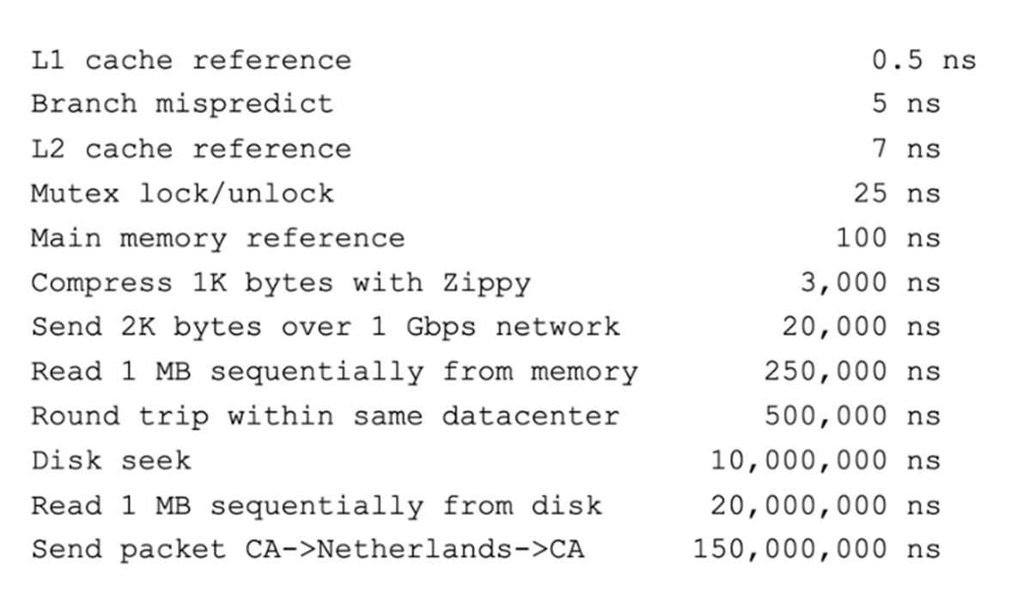
4.1 存储管理概述

Slide 6
4.1 存储管理概述
存储管理的目的
主存的分配和回收
记住内存每个位置的状态。
在系统程序或用户作业提出申请时，实施分配，并修改分配记录。
接受系统或用户释放的存储区，或主动收回不再用的存储区，并相应地修改分配记录表。
提高内存利用率
“扩充”内存容量
信息保护

Slide 7
4.1 存储管理概述
内外存数据传输的控制
用户程序控制
操作系统控制
交换（Swapping） ：由OS把那在内存中处于等待状态的进程换出内存，就绪进程换入内存。
请求调入（On demand）和预调入（On prefetch）

Slide 8
4.1 存储管理概述
内存管理的内容
分配结构
放置策略
交换策略
调入策略
回收策略

Slide 9
4.1 存储管理概述
内存信息的共享与保护
上下界保护法
保护键法
为每个被保护存储块分配一个单独的保护键，在程序状态字中设置相应的开关字段，不同的进程值不一样，匹配时，方可进行访问。
界限寄存器与CPU 的用户态和核心态工作方式相结合
用户态进程只能访问在界限寄存器所规定范围内的内存部分，而核心态进程则可访问整个内存地址空间。

Slide 10
4.2 程序的装入和链接
程序的装入
绝对装入方式（Absolute Loading Mode）
编译程序产生绝对地址目标代码，由装入程序根据装入模块中的地址，将程序和数据装入内存。

Slide 11
4.2 程序的装入和链接
可重定位装入方式(Relocatable Loading Mode)
重定位：在装入时对目标程序中的指令和数据地址的修改过程。
静态地址重定位：是指作业在装入时随即进行的地址变换方式，这一工作由装配程序完成。
优点：无需增加硬件地址变换机构；实现简单。
缺点：程序经地址定位后就不能再移动了；程序在存储空间中只能连续分配；多个用户难以共享存于内存中的同一程序。

Slide 12
4.2 程序的装入和链接
动态运行时装入方式（Dynamic Run-Time Loading）
程序执行过程中，当访问指令或数据时，才进行的地址变换方法，称为动态重定位。
靠硬件地址变换机构实现的。
基地址寄存器（重定位寄存器） BR
程序虚地址寄存器VR
地址 MA=（BR）+（VR）
优点：可对内存进行非连续分配；提供了实现虚存的基础；有利于程序段的共享。

Slide 13
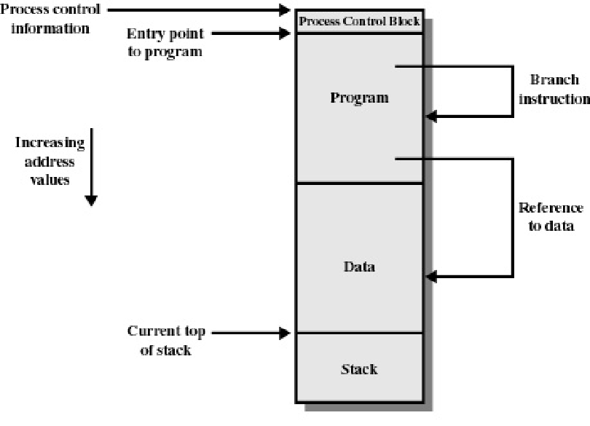
4.2 程序的装入和链接

Slide 14
4.2 程序的装入和链接
程序的链接
静态链接
装入时动态链接
运行时动态链接

Slide 15
4.3 连续分配存储管理方式
单一连续分配
存储区的分配
内存分配和回收策略
优点
管理简单，不要求专用的硬件支持；为防止破坏OS ，设置界限寄存器；易于实现。

Slide 16
4.3 连续分配存储管理方式
缺点
存储器利用率低
缺乏灵活性，小于内存，否则提供覆盖。
某些系统中安全性差。
信息不共享
CPU 利用率低，周转时间长。

Slide 17
4.3 连续分配存储管理方式
固定分区
工作原理
在系统生成时，将内存划分为若干各分区，每个分区的大小可以不等，一经划分，不能更改。
系统对内存的管理和控制通过分区说明表说明各区的区号，大小，起始地址及状态。
特点
可使多个作业共享内存，但管理简单，内存利用率太低，对工作负荷明确的作业比较合适。

Slide 18
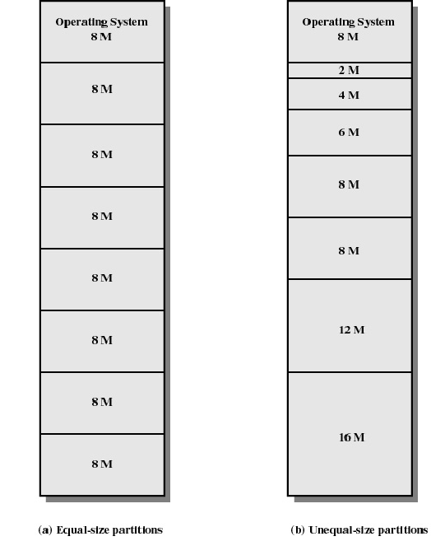
4.3 连续分配存储管理方式

Slide 19
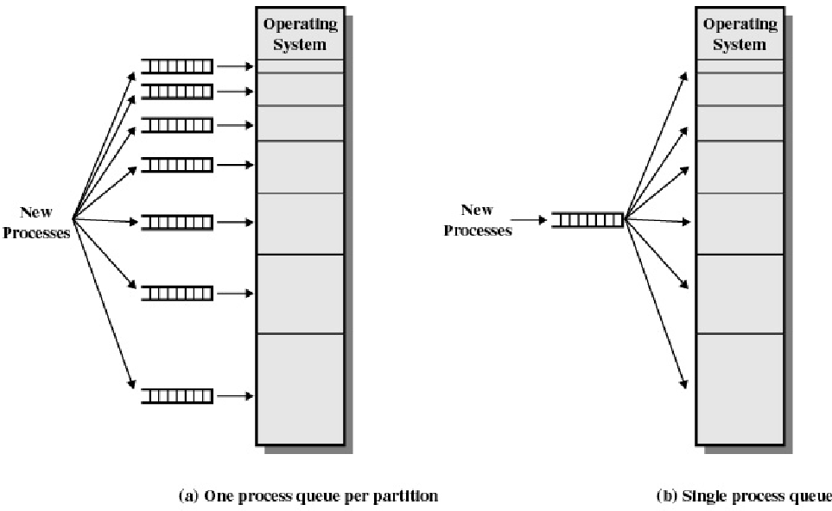
4.3 连续分配存储管理方式

Slide 20
4.3 连续分配存储管理方式
动态分区
工作原理
存储空间的划分是在装入作业时进行的，且使分区大小正好适应作业的需要。
数据结构
空闲分区表：序号，大小，起址，状态
空闲分区链：在每个分区中附上一个表格信息，状态（0，1），大小，指针（空白分区才有）

Slide 21
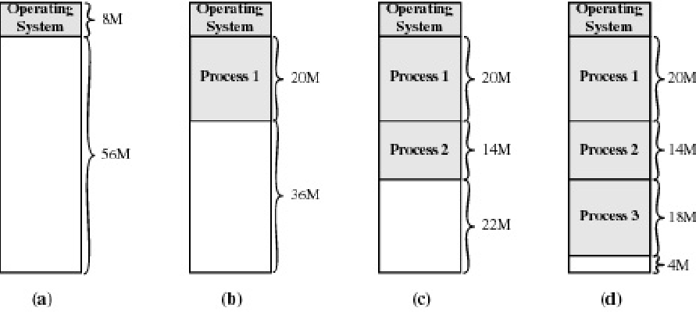
4.3 连续分配存储管理方式

Slide 22
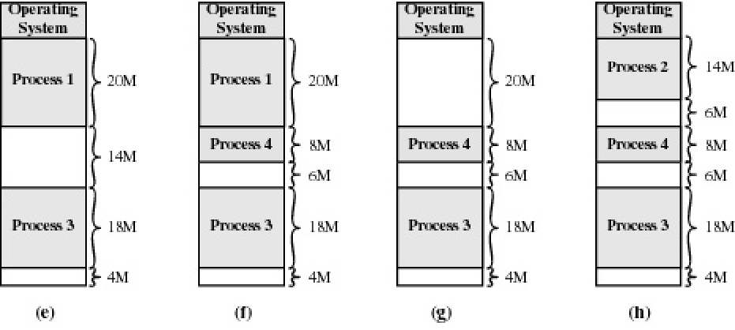
4.3 连续分配存储管理方式

Slide 23
4.3 连续分配存储管理方式
分区管理算法
首次适应算法（First Fit）
每个空白区按地址递增的顺序链接在一起。每次查找从低地址开始。
特点：尽量使用低端地址，以保持高址部分的大空间区；低址部分有很多小空白区，回收时花销较大，费时。
循环首次适应算法
从上次查找的位置开始查找。

Slide 24
4.3 连续分配存储管理方式
最佳适应算法
空白区按大小递增的顺序链在一起。变量Free 中的始端指针总指向最小的空白区。
特点：平均而言，查找时间较少；选择最适合的空白区。形成很多小碎片；找一个大空白区时较慢；回收时费时；先拼接，再把该区插入适当位置。
最差适应算法
空白区按容量递减次序排列。
特点：分配时间快；剩下的空白分区仍可用；各空白区比较均匀地减少，工作一段时间后，就不能满足大空白区的要求；回收代价大。

Slide 25
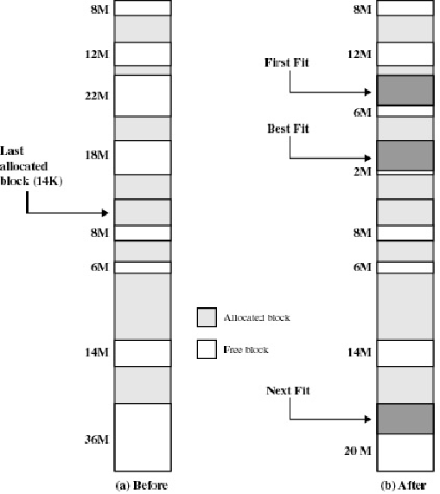

Slide 26
4.3 连续分配存储管理方式
算法分析
特点：有助于多道程序设计；只需要界地址寄存器，用于存储保护；算法简单，易于实现。但会产生碎片，降低存储器的利用效率；分区的大小，受内存容量限制。
几种算法比较：搜索速度，释放速度，空闲区的利用。

Slide 27
4.3 连续分配存储管理方式
分区的分配
在未分配表中找出一个足够大的空白分区；
如比进程要求的大，则分为两部分；
修改两个说明表的有关信息，并回送一个所分配分区的序号或该分区的始址。
分区的回收
检查回收的分区是否与空白区邻接，如有则加以合并，上邻接，下邻接，上下邻接。
修改两张说明表。

Slide 28
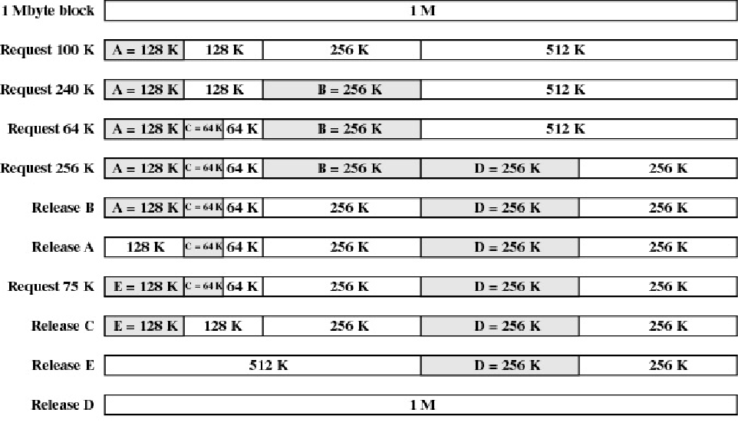
4.3 连续分配存储管理方式
伙伴系统

Slide 29
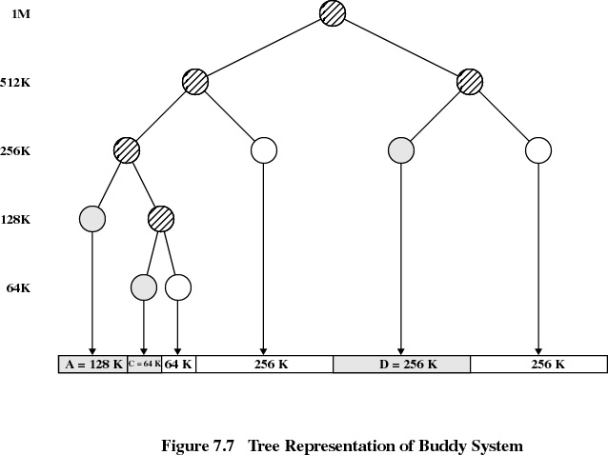
4.3 连续分配存储管理方式

Slide 30
4.3 连续分配存储管理方式
可重定位分区分配
原理：内存紧凑
地址映射
地址空间：在编译后，一个目标程序所限定的地址，即地址空间仅仅是指程序用来访问信息所用的一系列地址单元的集合，这些单元编号称为逻辑地址（相对地址）。
存储空间：指主存中一系列存储信息的物理单元的集合，这些单元的编号称为物理地址或绝对地址。
重定位：把作业地址空间中使用的逻辑地址变换成主存中的物理地址的过程。

Slide 31
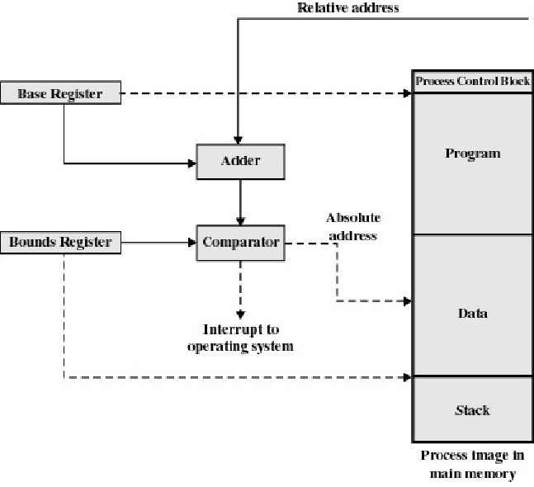

Slide 32
4.3 连续分配存储管理方式
实现
动态重定位技术：访问指令或数据时，通过重定位寄存器来自动修改访问存储器的地址。
内存紧凑
在某个分区被回收时，如不与空白区邻接，则立即进行内存紧凑。
在为作业分配而找不到足够大的空白区时再进行内存紧凑。

Slide 33
4.3 连续分配存储管理方式
分区的保护措施
界地址存储管理
采用上，下界寄存器的方案。
采用基地址，限长寄存器的方法。
保护键
给每个存储块都分配一个单独的保护键，而在程序状态字中设置保护键字段，对不同的作业赋予不同的代码。

Slide 34
4.3 连续分配存储管理方式
交换技术
交换
交换就是把主存中的信息以文件的形式写入到辅存，接着将指定的信息从辅存读入主存，并将控制转给它。
交换空间的管理
文件区：离散分配，提高存储空间的利用率；
对换区：连续分配，提高交换速度。
对换空间的分配与回收：注意空闲区的拼接
交换区分配算法：首次适应算法、循环适应算法和最佳适应算法。

Slide 35
4. 4 基本分页存储管理
基本原理
实现方法
各进程的地址空间分成大小相等的页，把内存的存储空间也分成与页大小相同的片，称为物理块。在分配存储空间时，以块为单位来分配。
页面大小：2 ^{i} (1K，2K，4K 等)
地址空间
逻辑地址
物理地址

Slide 36
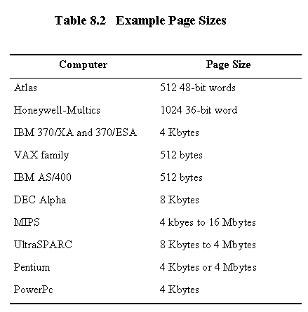

Slide 37
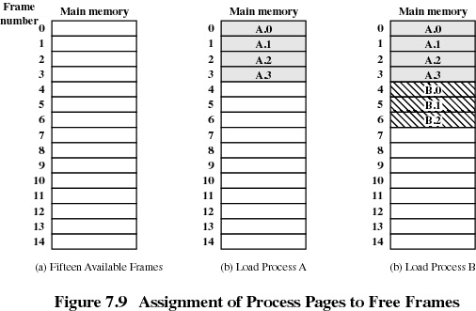
4. 4 基本分页存储管理

Slide 38
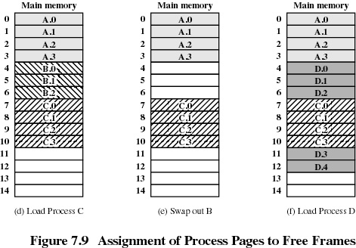
4. 4 基本分页存储管理

Slide 39
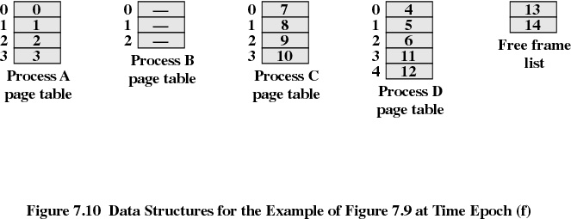
4. 4 基本分页存储管理

Slide 40
4. 4 基本分页存储管理
地址变换
页表
采用动态重定位技术，为作业的每页设置一个重定位寄存器，这些寄存器组成一组，称为页表。其中一个表目为该页在主存中的块号。
在主存中专门分配一些存储单元来存放页表。页表始址和长度存放在控制寄存器中。
页表的大小
页表始址的选择
为了快速地根据页表始址和页号找到所需相应表目，页表的始址应为2 的幂。

Slide 41
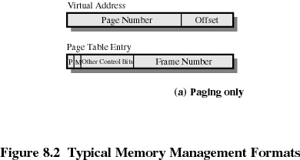
4. 4 基本分页存储管理

Slide 42
4. 4 基本分页存储管理
地址变换
页号P 页内地址Offset
31 12 11 0
找到 址变换
（Page，Offset） （Block，Offset ） （实际地址）
在开始执行（或恢复执行）一个作业时，由系统把页表始址和页表长度放入控制寄存器中。

Slide 43
地址映射机制
虚拟地址
LA
页 号 位移量
位移量
物理地址
块 号 位移量
块 号
如果访问非法，
则中断，否则
继续。
+
如果页号>页表
长度，则中断，
否则继续.
页 号
0
1
.
.
.
块号 存取控制
页表始址 长度
页表项
页表寄存器PTR
页 表
页描述符
页号 块号 存取控制

Slide 44
4. 4 基本分页存储管理
例：一个三页长的进程，每页长1K，页表如下：
页号 页框号（块号）
0
1
2
100: LOAD 1，2500
指令功能：将逻辑地址为2500单元的数据取到1号寄存器中，该指令存储在逻辑地址为100单元开始的位置。
求上述指令的地址变换过程
2
3
8
标号
操作码
操作数

Slide 45
4. 4 基本分页存储管理
例：一个三页长的进程，每页长1K，页表如下：
页号P 页框号（块号）B
0
1
2
指令： 100: LOAD 1，2500 的地址变换过程为：
2
3
8
根据控制寄存器找到页表的始址和长度
根据标号100计算指令地址： P = 0 Offset = 100 查页表知 B = 2
该指令地址=2*1024+100 = 2148
读取指令执行，计算逻辑地址2500单元的物理地址：
2500 = 2*1024 + 452
P=2 Offset=452 查页表 B= 8
2500单元的物理地址 = 8*1024 + 452 = 8644

Slide 46
例、某系统地址结构长度为32位，高22位为页号，低10位为页内地址，如果进程的页表如下，有一逻辑地址：0xDAE，请计算对应的物理地址（十六进制结果）并给出计算过程。
解：0xDAE=1101 1010 1110
页号：P=int（1101 1010 1110/100 0000 0000）=3
页内地址：B= MOD（1101 1010 1110/100 0000 0000）=01 1010 1110
内存物理块起始地址：12K=11 0000 0000 0000
物理地址：11 0000 0000 0000+01 1010 1110=0x31AE
6
8
10
12
14
19

Slide 47
4. 4 基本分页存储管理
快表---采用联想存储器加快查表速度
在地址变换机构中，加入一个高速，小容量、具有并行查询能力的联想存储器，构成快表,存放正运行的进程的当前页号和块号。
在快表中找到，直接进行地址转换；未找到，则在主存页表继续查找，并把查到的页号和块号放入联想存储器的空闲单元中，如没有，淘汰最先装入的页号。

Slide 48
具有快表（联想存储器）的地址变换过程
快表的命中率可高达80%—90%。
首先访问快表，确定需要的页号是否在其中，如果没有发现，再访问存储器中的页表。同时将从页表中读出的页号及块号更新快表中旧的表项。
虚拟地址
利用块号和位移量计算物理地址
利用块号和位移量计算物理地址
页号 位移量
2
2
7
5
3
8
2
。
。
。
0
1
2
3
4
.
.
.
快表
页表
在快表中并行查找页 号，找到了
则提取。
在快表中未找到，从页表中读取，并存入快表。

Slide 49
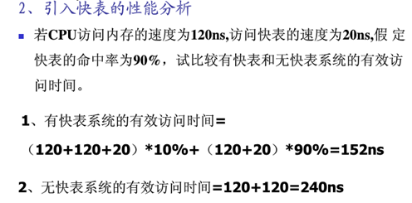
4. 4 基本分页存储管理

Slide 50
4. 4 基本分页存储管理

Slide 51
例. 考虑一个分页系统，其页表存放在内存，如果内存读写周期为0.1us，快表的访问时间为0.02us。如果设立一个可存放64个页表表项的快表，90%的地址变换可通过快表完成，问内存平均存取周期为多少？
参考答案：
当快表命中时CPU存取内存一个数据的时间为：
T1＝检索快表时间＋访问内存数据时间=T(快表)+T(内存)＝ 20＋100＝120ns。
当快表不命中时CPU存取内存一个数据的时间为：
T2＝检索快表时间＋检索内存中的页表时间＋访问内存数据时间=T(快表)+T(内存) +T(内存)＝20＋100＋100＝220ns。
则CPU存取内存一个数据的平均时间为 ：
T = T1*命中率+T2*（1－命中率）= T1*ρ+T2*(1-ρ)= 120*0.9+220*0.1 = 130ns。

Slide 52
4. 4 基本分页存储管理
多级页表
两级页表
引入
两级页表的结构
外层页号P1 内层页号P2 页内地址D
22 21 12 11 0
地址变换
多级页表结构

Slide 53
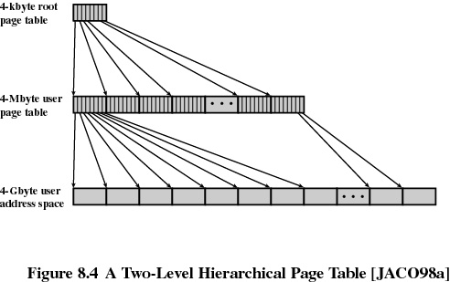
4. 4 基本分页存储管理

Slide 55
页式管理空间的分配与回收
位示图法
伙伴系统
链表方法

Slide 56
4. 4 基本分页存储管理
分页存储管理方案的评价
优点
有效解决存储器的零头问题，能在更高的程度上进行多道程序设计，从而相应提高了存储器和CPU 的利用率。
缺点
采用动态地址变换为增加计算机成本和降低CPU 的速度。
表格占内存空间，费时来管理表格。
存在页内碎片。
作业动态的地址空间受内存容量限制。

Slide 57
4.5 基本分段存储管理
分段存储管理：方便编程、分段共享、分段保护、动态链接和动态增长。
基本思想
把程序按内容或过程（函数）关系分成段，每段有自己的名字。段式管理程序以段为单位分配内存，然后通过地址映射机构把段式虚地址转换成实际的内存物理地址。

Slide 58
4.5 基本分段存储管理
实现原理
段式虚存空间
进程的虚地址空间为二维的，段长不固定，每个段定义一组逻辑上完整的程序或数据。
段号S 段内地址W
31 16 15 0
例： CALL [X] | （Y）
LOAD 1，[A] | 6
STORE 1，[B] | （C）

Slide 59
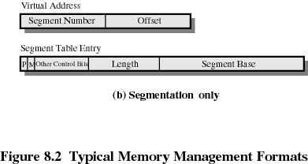
4.5 基本分段存储管理
段式管理的地址变换
段表（Segment Mapping Table）

Slide 60
4.5 基本分段存储管理
动态地址变换
当进程执行时，管理程序把其段表始址和段表长度放入段表寄存器中，以段号为索引，查段表。
对内存二次以上访问，可采用高速联想存储器，加快查找速度。

Slide 61
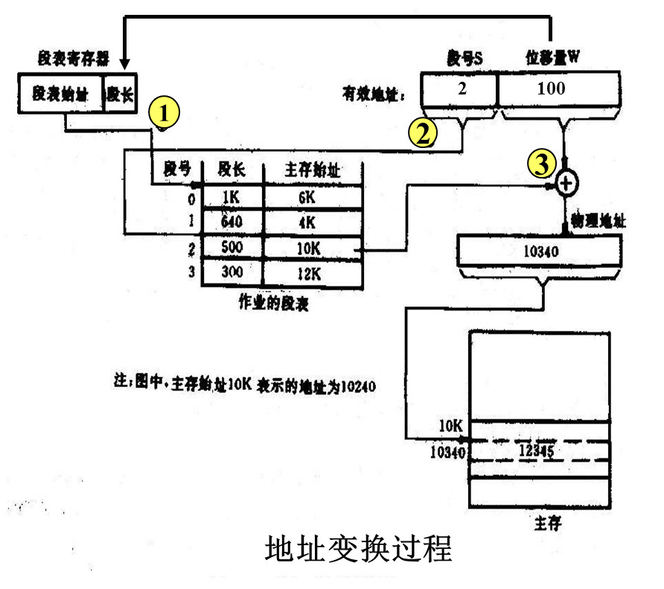

Slide 62
4.5 基本分段存储管理
某段表的内容如下图所示，现执行某条指令
Load 1, 2/154
逻辑地址2/154（其中段号为2，段内地址为154），它对应的物理地址为（ ）。
480K+154
段号 | 段首址 | 段长度
0 | 120K | 40K
1 | 760K | 30K
2 | 480K | 20K
3 | 370K | 20K

Slide 63
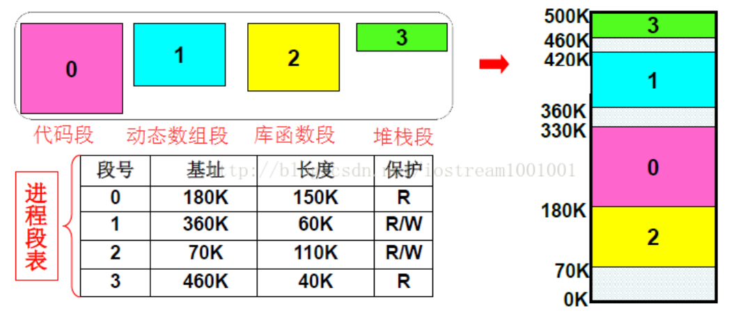
4.5 基本分段存储管理

Slide 64
4.5 基本分段存储管理
内存的分配和回收
内存的分配
内存中有足够的空闲区满足该段的要求
分配算法：首次适应算法；循环首次适应算法；最佳适应；最坏适应算法。
不满足
所有空闲区之和是否满足，如满足则进行内存紧凑。
内存的回收：内存拼接
信息共享

Slide 65
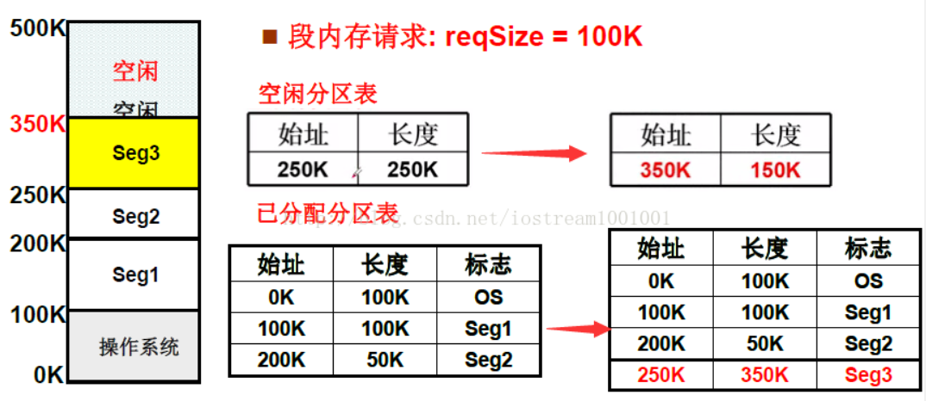
4.5 基本分段存储管理

Slide 66
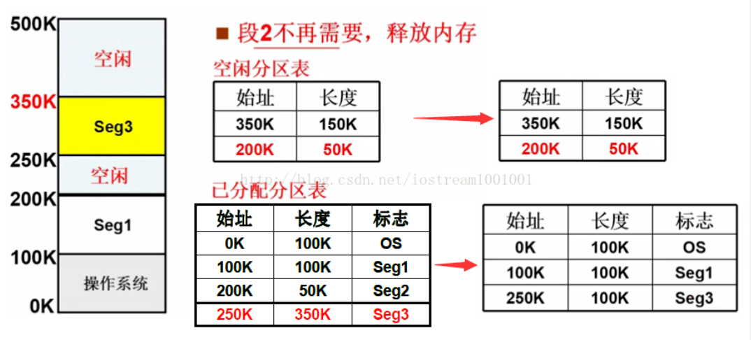
4.5 基本分段存储管理

Slide 67
4.5 基本分段存储管理
分段共享
分段共享的优点
分页系统中对程序和数据的共享 在分页系统中，虽然也能实现对程序和数据的共享，但远不如分段系统来得方便。
分段系统中对程序和数据的共享
在分段系统中，由于是以段为基本单位的，不管该段有多大，我们都只需为该段设置一个段表项，因此使实现共享变得非常容易。

Slide 68
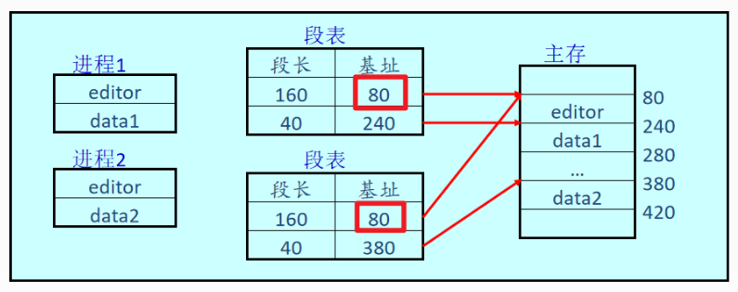
4.5 基本分段存储管理

Slide 69
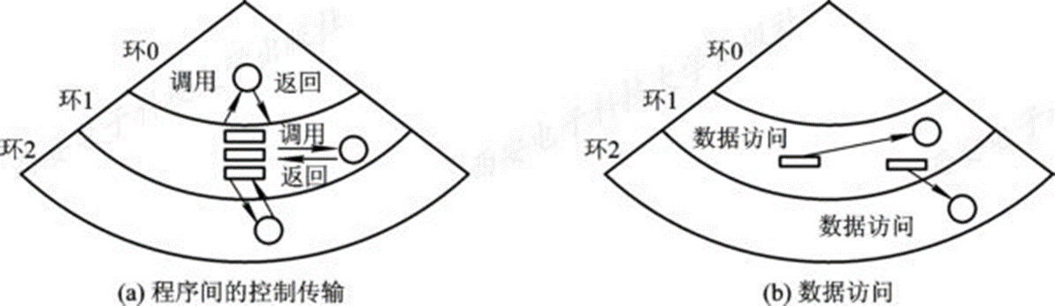
4.5 基本分段存储管理
段的保护
在分段系统中，由于每个分段在逻辑上是相对独立的，因而比较容易实现信息保护。目前，常采用以下几种措施来确保信息的安全。
越界保护
存取保护
环保护机构

Slide 70
4.5 基本分段存储管理
性能评价
优点
便于程序模块化处理和处理变化的数据结构。
便于共享段
便于动态链接。
缺点
地址变换费时，管理表格，硬件支持，使OS 复杂。
为满足段的动态增长和减少碎片，要用拼接技术。
段长不定，管理困难；段长受内存可用区的限制。

Slide 71
分页分段存储机制的比较
分页 | 分段
单一连续逻辑地址空间 | 二维逻辑地址空间
页是信息的物理单位 页是面向系统的 页内的信息逻辑上可能不完整的 | 段是信息的逻辑单位 段是面向用户的 段内的信息在逻辑上是完整的
页的大小固定 由系统划分 对用户透明 | 段长度可变增长 用户可见 便于动态链接和存储保护 修改和共享
以页面为单位分配空间 存在内零头 不需要紧凑技术 | 以段大小为单位分配的空间 存在外零头 需采用紧凑技术

Slide 72
4.6 段页式存储管理
段页式存储管理
为什么提出段页式管理
基本思想
用分段方法来分配和管理虚存
用分页方法来分配和管理实存
特点

Slide 73
4.6 段页式存储管理
实现原理
虚地址构成
段号S 页号P 页内地址D
有效地址长度决定作业地址空间的范围（虚存容量）
例：在IBM /370 中，24位有效地址，（共32）位，虚存16 M。有256 段，每段最多16 页，每页4K。
程序的分段，由程序员或编译程序按信息的逻辑结构划分，分页由OS 自动完成。

Slide 74
4.6 段页式存储管理
段表和页表
段表：每个进程一张。管理内存分配与释放，存储保护和地址变换等。
页表：每个段一张。管理页面保护，页表始址，页表长度。
段表与页表的关系
动态地址变换过程
为提高地址转换速度，设置快速联想存储器，存放当前最常用的段号，页号和对应的内存页面与其它控制用栏目。

Slide 75
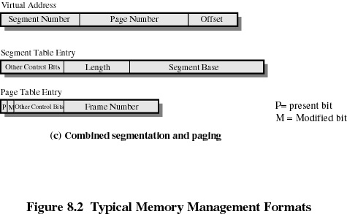
4.6 段页式存储管理

Slide 76
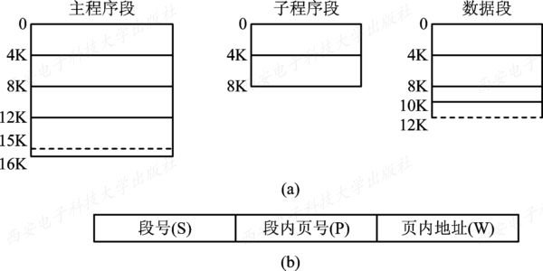
4.6 段页式存储管理
进程地址空间和地址结构

Slide 77
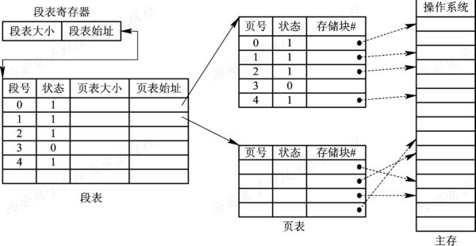
4.6 段页式存储管理
利用段表和页表实现地址映射

Slide 78
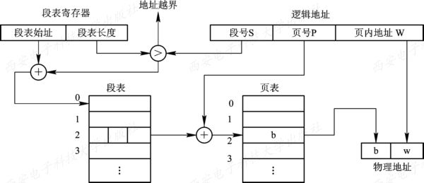
4.6 段页式存储管理
段页式系统中的地址变换机构

Slide 79
4.6 段页式存储管理
评价
优点: 保留了页式和分段存储管理的全部优点，提供了大量虚存空间，有效利用内存，为组织多道程序运行提供了方便。
缺点: 增加硬件成本，系统的复杂性和管理上的开销。仍有碎片，各种表格占内存。

Slide 80
本章小结
常用内存管理方法
分区式
页式
段式
段页式
几种存储管理方法的比较

